Slide 1

Команда Мы не придумали
Тема Задача от компании HERE: Создание туристических сервисов
Название проекта
HERISTURI

Slide 2
Туристические проблемы
Однообразные маршруты
Информированность только о популярных местах
Нехватка информации о прошлом города
Неосведомленность о местных заведениях
Notes:
Когда туристы приезжают в новые города, они посещают самые популярные и всем известные места, при этом не обращая внимания на скрытые красоты городов

Slide 3
Решение
Отслеживание пройденного пути
Построение индивидуально-уникального маршрута
Отображение информации о малоизвестных местах
Отображение ближайших заведений относительно маршрута

Slide 4
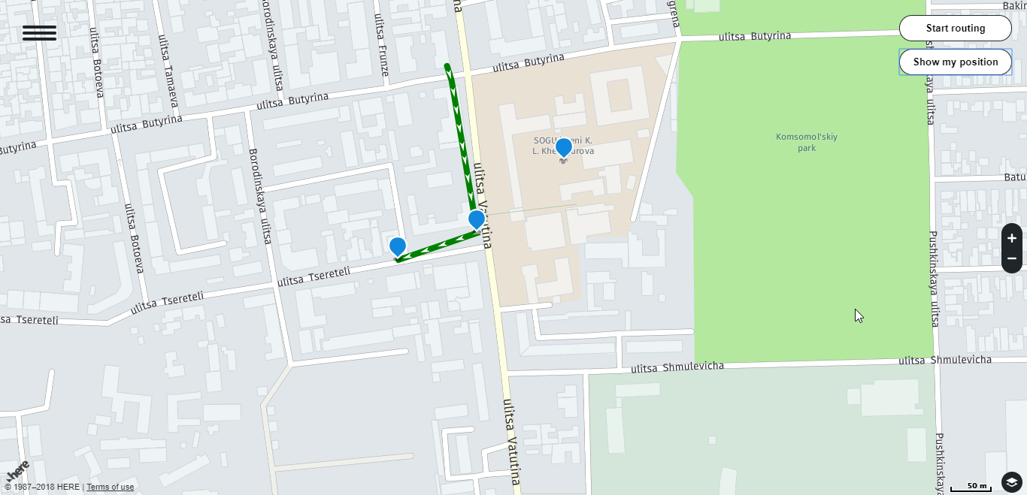
Отслеживание пути туриста

Slide 5
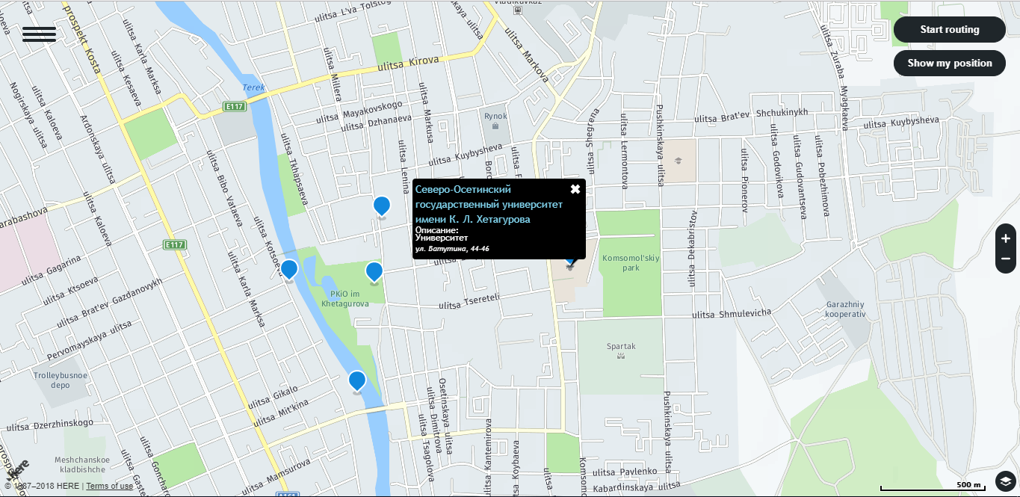
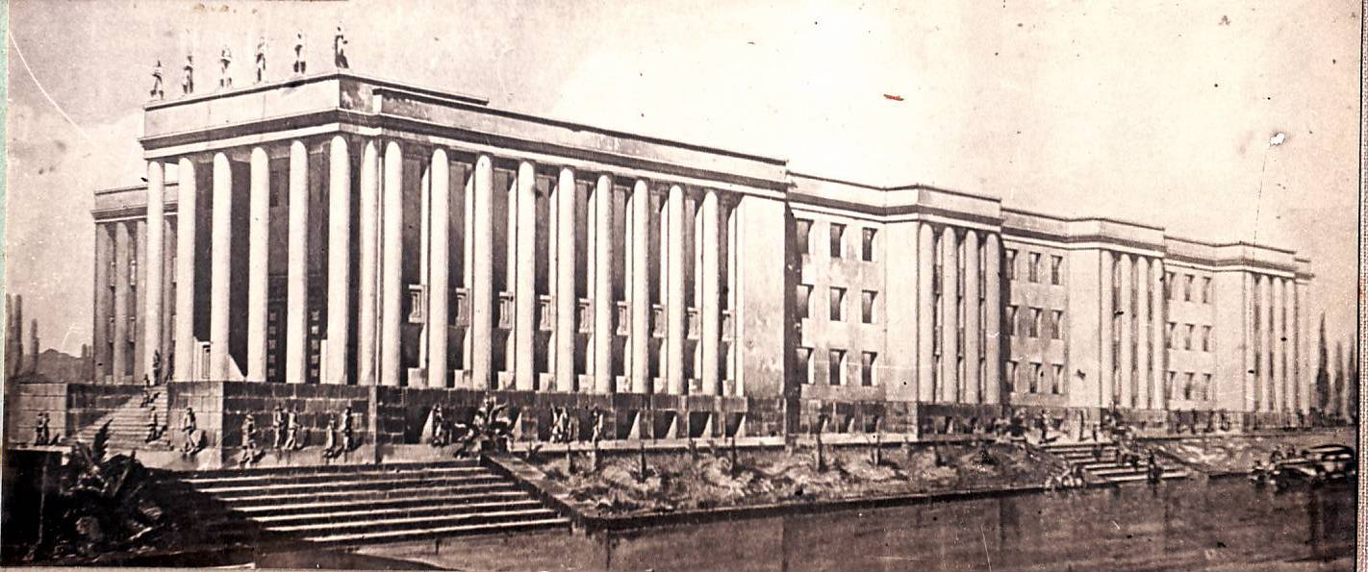
История города

Slide 6
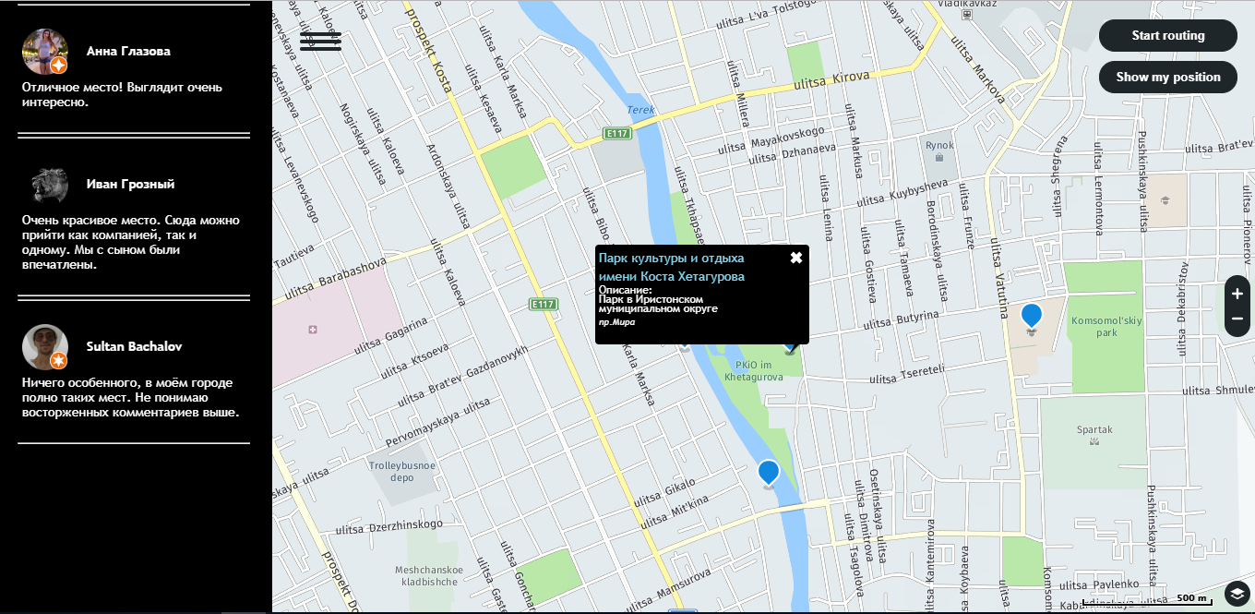
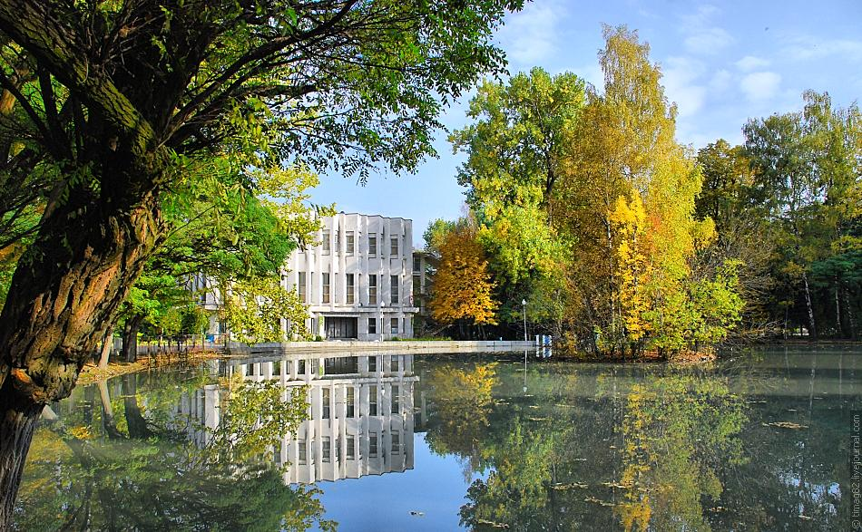
Система рейтинга

Slide 7




Аналоги HERISTURI

Slide 8
Нынешняя реализация
Взаимодействие с картой
Сохранение пройденного пути
Исторические здания с информацией на карте
Системы отзывов к объектам
Отображение текущего местоположения

Slide 9
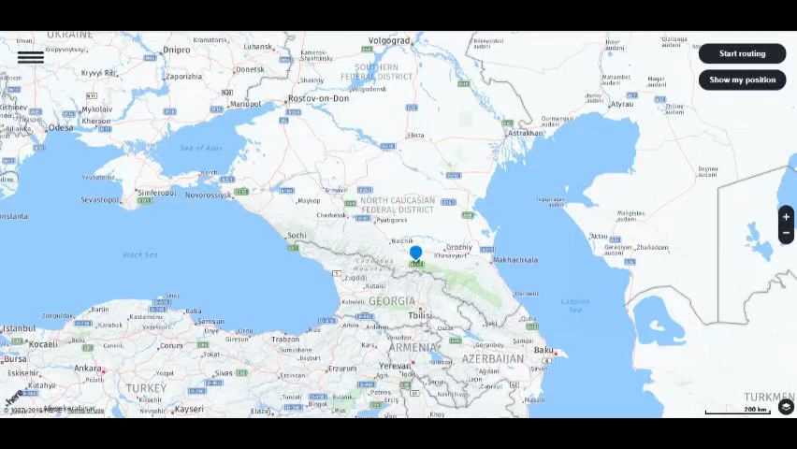

Slide 10
Благодарим за внимание
Авторы:
Залкин Виктор https://vk.com/zalkin_v
Вдовин Александр https://vk.com/alexxanndr
Атаян Грант https://vk.com/id245050857

